Slide 1
Věda – paradigmata - teorie
Metodologie ISK, 9. 10. 2015

Slide 2
Věda
Věda
„Užití systematických metod empirického pozorování, teoretické analýzy a logického vyhodnocování argumentů za účelem vytvoření souhrnu znalostí v určité oblasti“
(Giddens, 2001: s. 27)

Slide 3
Paradigma
Paradigma
„Za paradigma považuji obecně uznávané výsledky, které v dané chvíli představují pro společenství odborníků model problémů a jejich řešení“
„Paradigma je to, co členové vědeckého společenství sdílejí, a naopak: vědecké společenství se skládá z lidí, kteří sdílejí nějaké paradigma.“
(Kuhn, 1997)

Slide 4
Paradigma
Paradigma
Optika
Jazyk
Metodologie
Teorie
Problematika
Autority

Slide 5
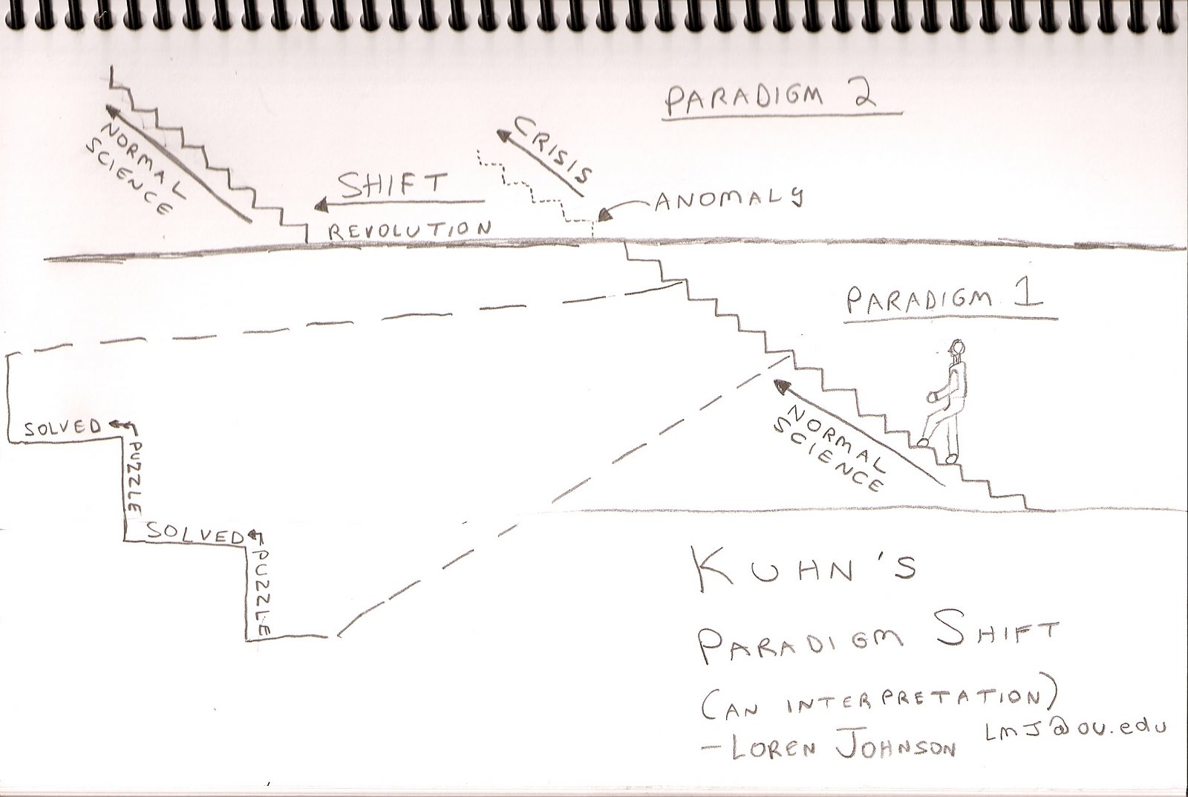

Slide 6
Teorie
Teorie
„Teorie je soubor vzájemně souvisejících konstruktů (pojmů), definicí a výroků, který představuje systematický pohled na jevy tím, že specifikuje vztahy mezi proměnnými, s cílem vysvětlit nebo předpovědět tyto jevy.“
(Kerlinger, 1971)

Slide 7
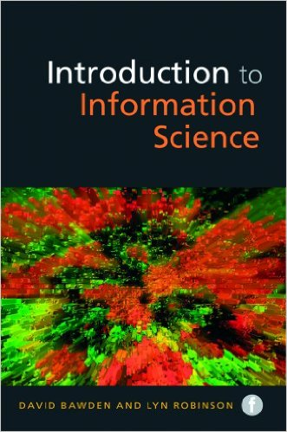
Paradigmata podle Bawdena a Lyn
Bawden, D., & Robinson, L. (2012). Introduction to information science. London: Facet Publishing.

Slide 8
Systémové paradigma
Realismus (informační systémy mohou být studovány izolovaně od jiných vlivů)
Cranfield experiments (porovnávání klasifikačních a indexačních nástrojů)
experimentální styl, důraz na kvantitativní metodologie
Spark Jones (1981)

Slide 9
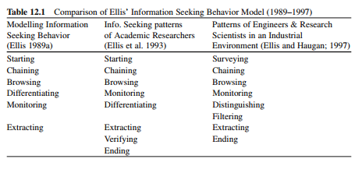
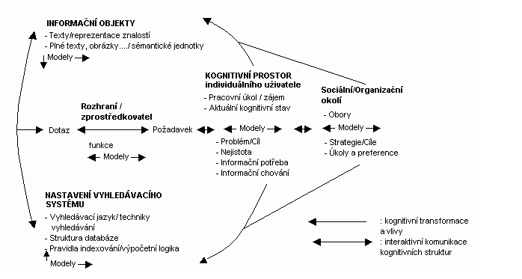
Kognitivní paradigma
Vlivy z psychologie (mentální modely, kognitivní funkce, …)
Belkin, Ellis, Ingwersen, Ford…

Slide 10
Sociokognitivní paradigma
Doménová analýza
Hjorland, Talja, Savolainen
Soustředí se na sdílené poznání/vědění, ne na individuální mentální modely

Slide 11
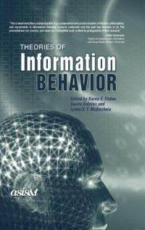
Metateorie podle Bates
Úvod do metateorií, teorií a modelů. ProInflow [online]. 31.05.2011 [cit. 21.09.2012]. Dostupný z WWW: <http://pro.inflow.cz/uvod-do-metateorii-teorii-modelu>. ISSN 1804–2406.

Slide 12
Historický přístup
Historické paradigma
Pochopení současného stavu skrze analýzu sociálních, politických, ekonomických vztahů a procesů v minulosti
Kvantita i kvalita
Porozumění historii * získání co největšího počtu dat * vysvětlení historických faktů * kontrola zdrojů atd. (Busha & Harter, 1980)

Slide 13
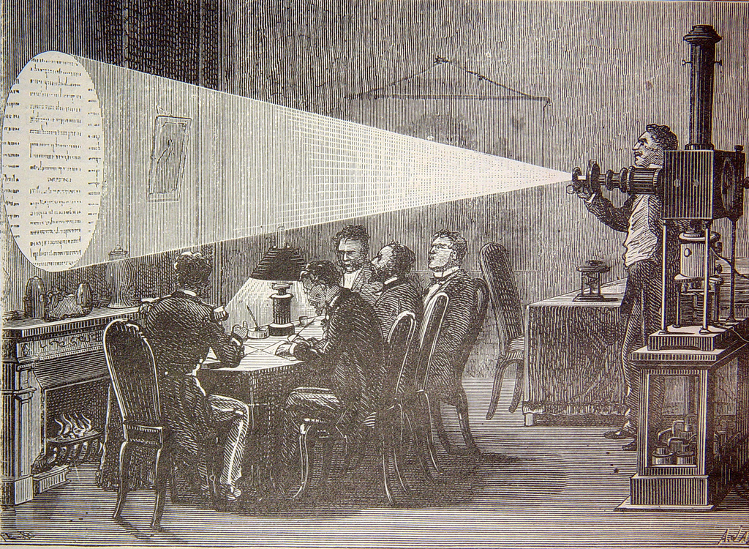
Možná témata:
vývoj knihoven
vývoj a problémy technologií
historiografický výzkum o osobnostech v oboru
zpracování historických statistik

Slide 14
(Socio-)konstruktivistické paradigma
Vychází ze sociologie (Schutz, Berger & Luckman) / pedagogiky (Vygotsky)
Sociální realita neustále re-konstruována – při této konstrukci hraje klíčovou roli jazyk
Znalosti a identity konstruované v diskurzech kategorizujících svět

Slide 15
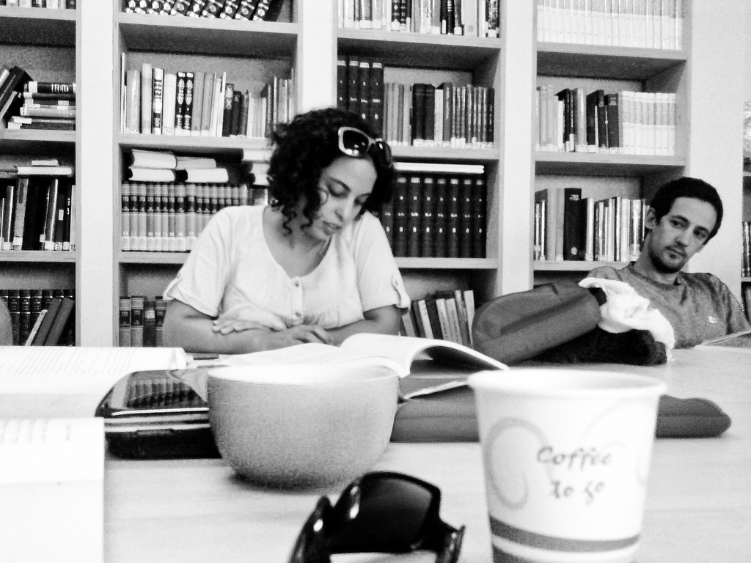
Možná témata:
relevance informací (Dervin)
vytváření smyslu (Kulthau)

Slide 16
Diskurzivně-analytický přístup
Ideové zdroje: Bakhtin, Foucault
Zaměřuje se na odhalování skrytých motivací za textem – dekonstruktivistické čtení – identifikace diskurzů a ideologií
Považována za produkt postmoderní vědy – neposkytuje jeden správný pohled, naopak odkrývá, že jeden správný pohled neexistuje
„Užíváním jazyka produkujeme a organizujeme realitu společnosti“.

Slide 17
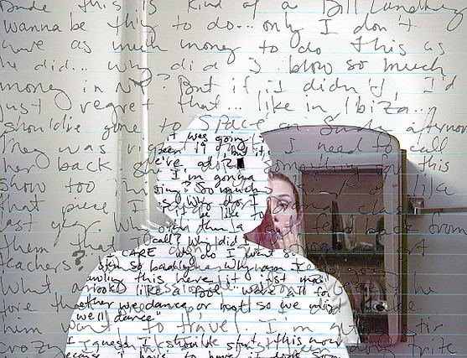
Možná témata:
mediální reprezentace knihovníků/knihovnic
knihovny a gender

Slide 18
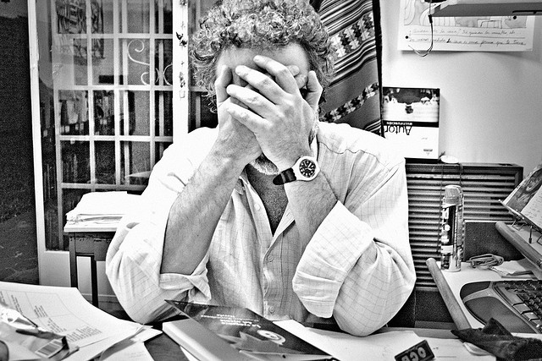
Filozoficko-analytický přístup
Teoretický výzkum – klasické techniky filozofických disciplín
Různé filozofické pohledy - lze mluvit o jednom paradigmatu?

Slide 19
Kritická teorie
Inspirovaná Frankfurtskou školou (Marx, Weber, Freud), post-strukturalismem (Foucault) atd.
Vztah moci a vědění – hegemonie a nerovnost (kritika předchozích výzkumů)
Co je informace/znalost? * Kdo o tom rozhoduje? (WHASP) * Kdo z toho těží / kdo ne?

Slide 20
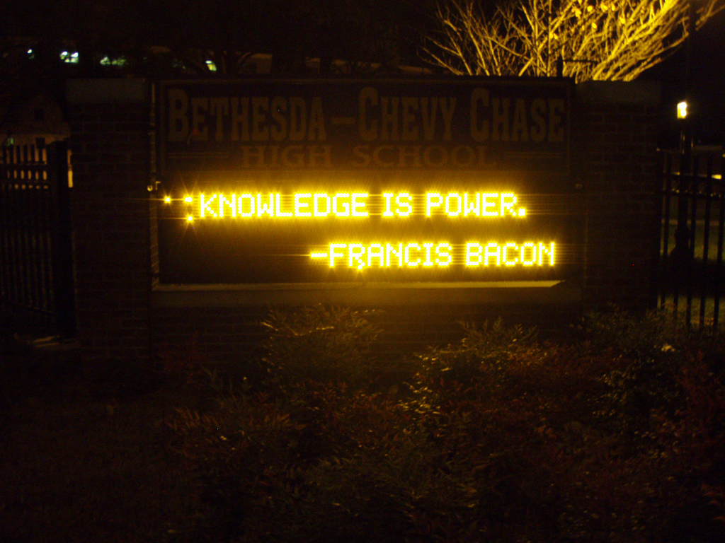
Možná témata:
vztah vědění a nerovnosti
nerovný přístup k informacím

Slide 21
Etnografický přístup
Nejprve v antropologii
Field research: pozorování, studium dokumentů, rozhovory
pochopení celého zážitku a pohledů na svět zkoumaných lidí

Slide 22
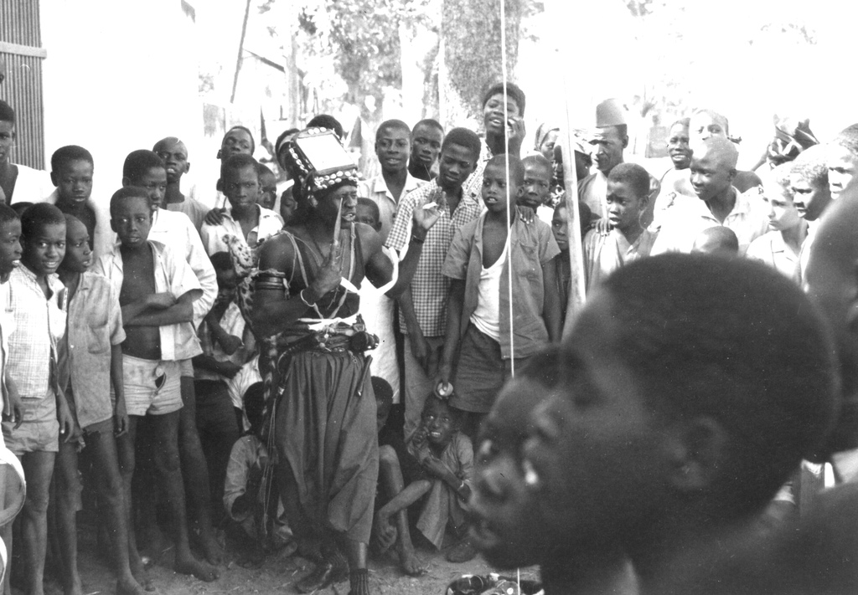
Možná témata:
průzkum čtenářů (úzkost z knihoven)
průzkum v uzavřených populacích

Slide 23
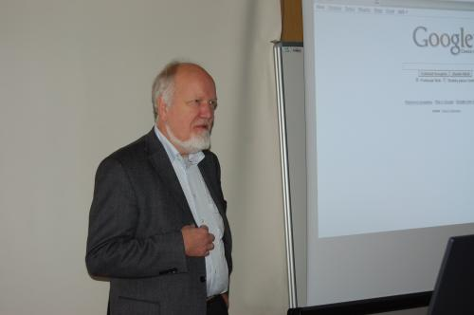
Socio-kognitivní přístup
Odpověď na kognitivní paradigma
Využívání informace je determinováno individuálně i sociálně
V ISK typicky doménová analýza (Hjørland & Albrechtsen, 1995) – sleduje organizaci znalostí v (odbborných, oborových, volnočasových) komunitách

Slide 24
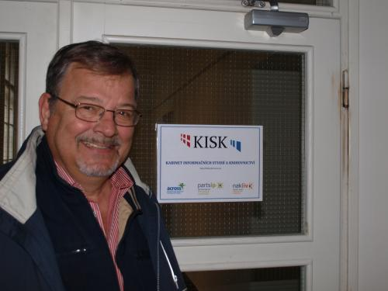
Kognitivní přístup
Zaměření na to, jak jedinec zpracovává informace
Kognitivní procesy
Hlavní představitel: Peter Ingwersen

Slide 25
Bibliometrie
Dokumenty jako odraz stavu vědeckého poznání
Kvantitativní analýza vědecké komunikace
Citační analýzy
Bibliometrické zákony

Slide 26
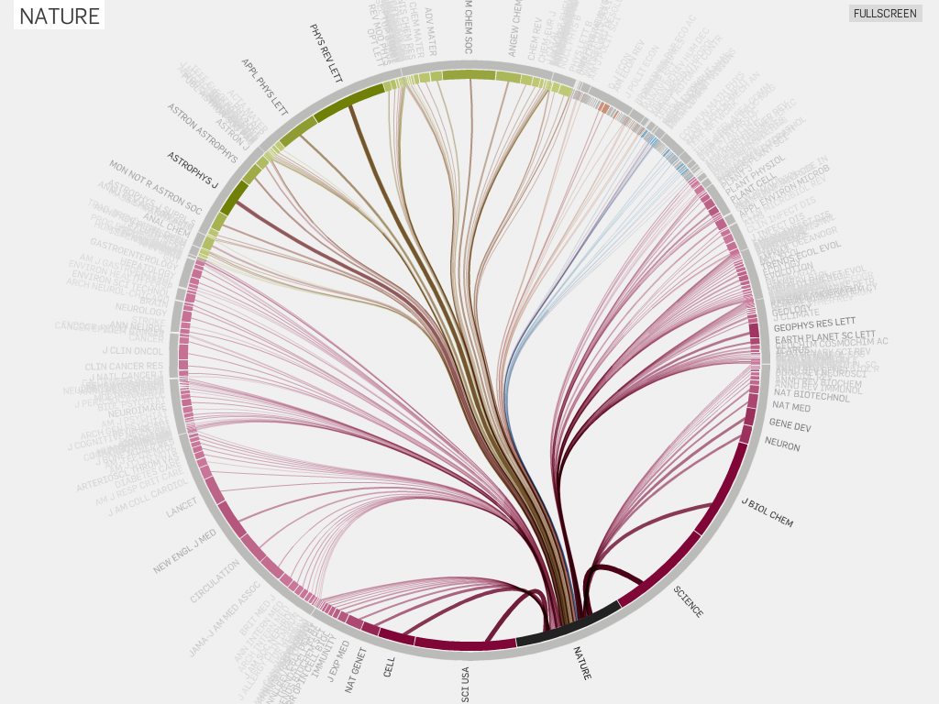
Možná témata:
citovanost autorů, citační analýza bc. prací na KISKu, identifikace jádra oboru

Slide 27
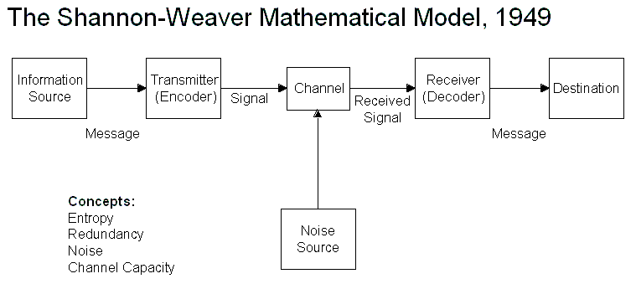
Fyzikální přístupy
Shannonova teorie informace
Nejblíže k přírodním vědám

Slide 28
Technologický/inženýrský přístup
Uplatnění při konstrukci informačních systémů
Zpracování přirozeného jazyka, AI
Otázka „Funguje to?“

Slide 29
Na uživatele zaměřený přístup
Jde za technologický přístup – zaměřuje se na uživatelskou přívětivost
Typicky uživatelská testování
Design informačních systému
Design služeb

Slide 30
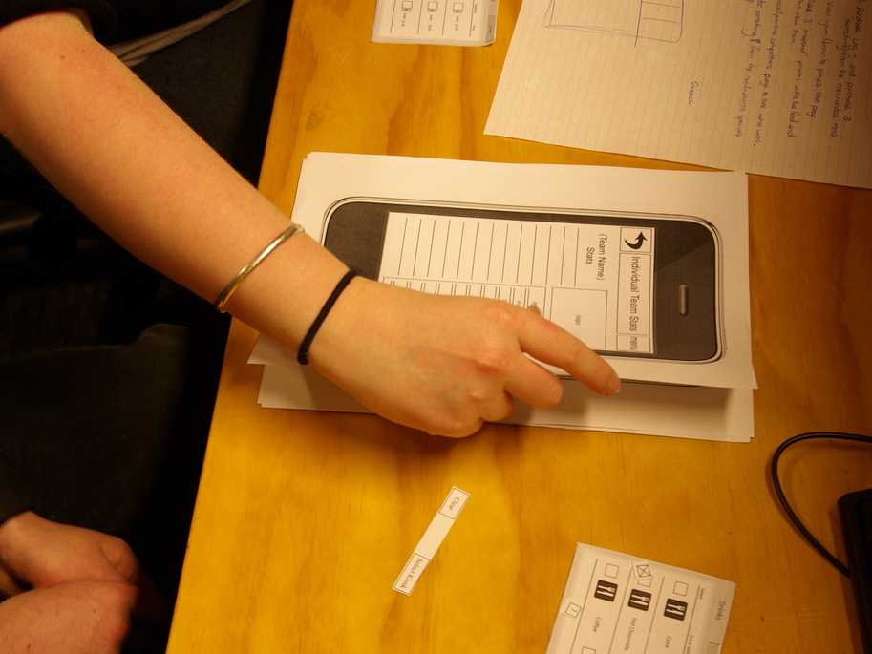
Možná témata:
prototypování
testování katalogu, testování přístupnosti a použitelnosti

Slide 31
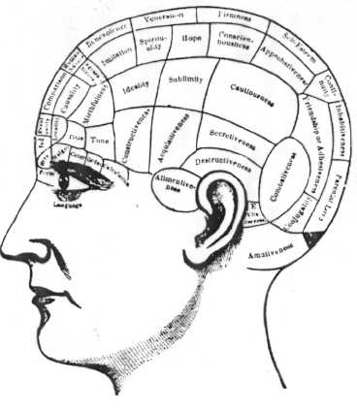
Evolucionaristický přístup
Biologie, evoluční psychologie
Nový přístup v ISK

Slide 32
A teď jedno moudro na závěr:
„Metatheories should first and foremost be understood as fictions, which have a number of practical implications for research.“
(Dervin et al. 1992, 7)

Slide 33
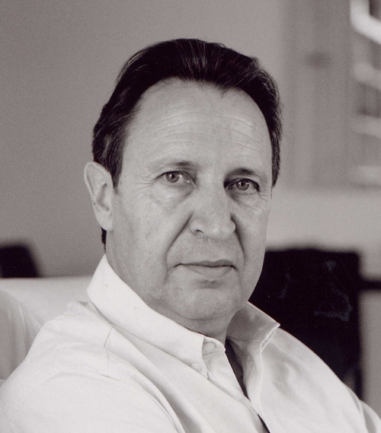
Příklad: několik pohledů na poznávání
The central is not information but
man

Slide 34
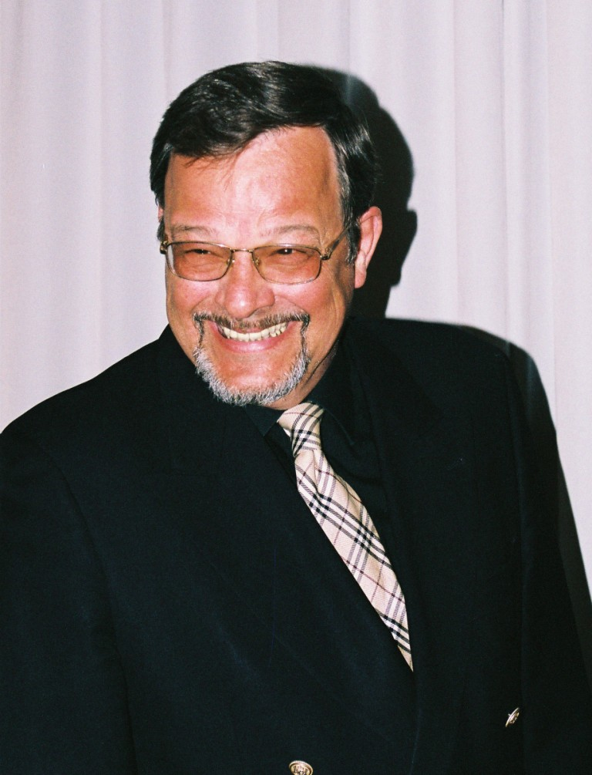
Příklad: několik pohledů na poznávání
Information is defined as something that modifies an individual's knowledge
structures or knowledge states
When information is perceived
and received, it affects and transforms the recipient's state of knowledge

Slide 35
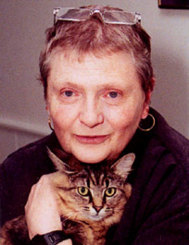
Příklad: několik pohledů na poznávání
Reality gets
captured in information. Information holds variable and constantly changing versions of reality.

Slide 36
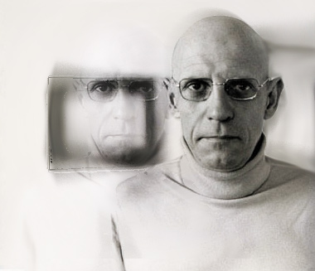
Příklad: několik pohledů na poznávání
Discourses consist of particular kinds of conceptualizations that allow reality to be "known"
from a certain angle, and from that angle only. In different discourses, different aspects of reality become
the focus of knowledge production. Discourses provide the reserve of themes and points of view that we use
in sense-making. They enable us to know certain things and to speak in certain ways.

Slide 37
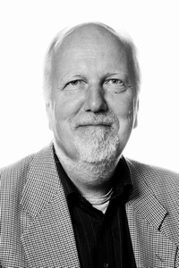
Příklad: několik pohledů na poznávání
The cognitive viewpoint looks at knowledge as
individual mental states rather than as a social and cultural process or a cultural product.

Slide 38
Jiné přístupy
Steinerová (2011)
modus technických a fyzikálních, humanitních a sociálních věd
4 metodologické přístupy: filozoficko-analytický, kognitivní, sociálně-doménový a pluralismus
Hjorland (2010)
Empiricismus, racionalisum, pozitivismus, historicismus a pragmatismus

Slide 39
Paradigma - rámec
Teorie - směr

Slide 40
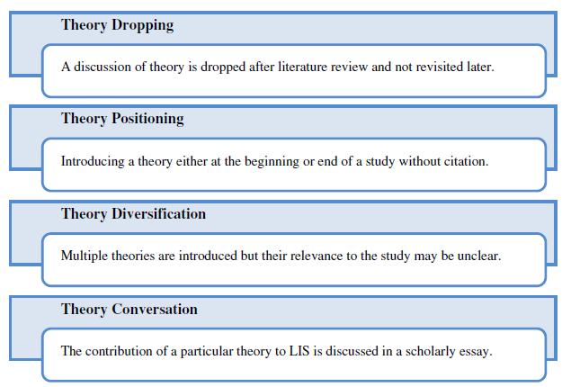
Využívání teorií v odborné literatuře

Slide 41
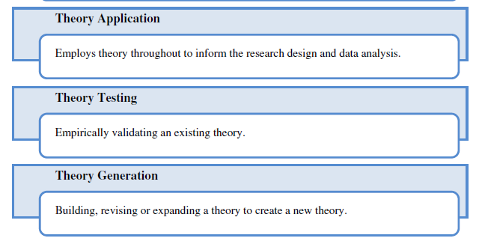
Využívání teorií v odborné literatuře
Kumasi, K.D., Charbonneau, D.H., Walster, D. (June 2013). Theory talk in the library science scholarly literature: An exploratory analysis, Library & Information Science Research, 35 (3), 175-180.

Slide 42
Využívání teorií v odborné literatuře
Kumasi, K.D., Charbonneau, D.H., Walster, D. (June 2013). Theory talk in the library science scholarly literature: An exploratory analysis, Library & Information Science Research, 35 (3), 175-180.

Slide 43
Odkud si půjčujeme teorie?
45 % ze sociálních věd
30 % z přírodních věd
5 % z humanitních věd
Pettigrew, K. E., & McKechnie, L. (2001). Use of theory in information science research.
Journal of the American Society for Information Science and Technology, 52, 62–73.

